Slide 1

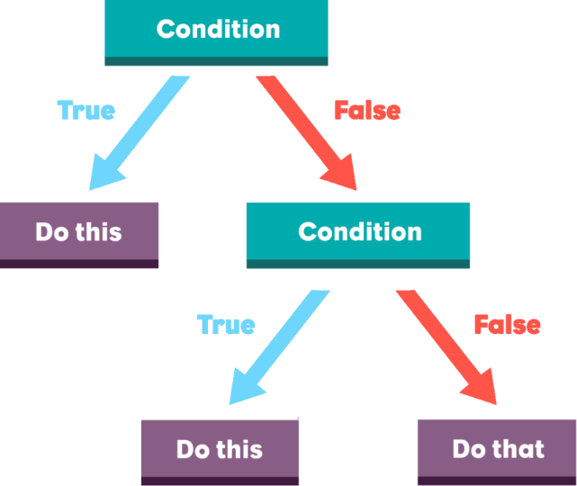
По-сложни проверки
Вложени if конструкции и по-сложни логически условия
СофтУни
Преподавателски екип
http://softuni.bg
Софтуерен университет

Slide 2
Имате въпрос?
sli.do #pb-march

Slide 3

Съдържание
Преговор
Дебъгване
Проверки за съвпадение
Вложени условни конструкции
По-сложни проверки
Логическо "и", "или", отрицание и приоритет на условия
Решаване на изпитна задача

Slide 4

Преговор

Slide 5
Преговор
Коя променлива е наименувана правилно?
savedMoney
SavedMoney
спестениПари
spesteniPari4ki

Slide 6
Преговор
Каква стойност ще присвои променливата "isGreater":
let isGreater = (5 + 3) > (3 + 4);
true
false
8
15

Slide 7
Преговор
Какво ще се отпечата на конзолата, ако изпълним следната логическа проверка:
if ("caseSensitive" == "CaseSensitive") {
console.log("Svetlin");
} else {
console.log("Petar");
}
Error
Svetlin
No output
Petar

Slide 8
Преговор
4. Какъв ще е резултатът от изпълнението на следната програма:
console.log(123456 % 100 == 56);
true
false
56
Error

Slide 9
Преговор
5. Какво ще се отпечата на конзолата, ако изпълним следната логическа проверка:
let role = "Administrator";
if (role != "Administrator") {
console.log("No permission");
} else {
console.log("Welcome");
}
"Welcome"
No permission
No output
Compile time error

Slide 10

Дебъгване
Прости операции с дебъгер

Slide 11
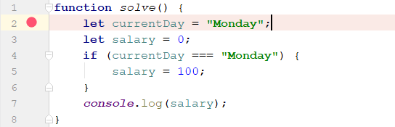
Дебъгване
Процес на проследяване на изпълнението на програмата
Това ни позволява да откриваме грешки (бъгове)
Breakpoint

Slide 12
Дебъгване във Visual Studio Code
Натискане на [F5] ще стартира програмата в debug режим
Можем да преминем към следващата стъпка с [F10]
Можем да създаваме [F9] стопери – breakpoints
До тях можем директно да стигнем използвайки [Shift + F11]

Slide 13
Условна конструкция switch-case
switch()
case:
…
default:

Slide 14
Условна конструкция switch-case
Работи като поредица if/else if/else if…
switch (...) {
case ...: …:
// code
break;
case ...:
// code
break;
default::
// code
break;
}
Условието в switch case е стойност
Изброяване на условия (стойности) за проверката
Код, който ще се изпълни, ако няма съвпадение с нито един случай

Slide 15
Ден от седмицата - условие
Напишете програма, която:
Получава цяло число
Отпечатва на конзолата деня от седмицата с текст (на английски) според въведеното число [1…7]
Отпечатва на конзолата "Error!", ако числото не е в диапазона
Примерен вход и изход:
1
Monday
4
Thursday
Тестване на решението: https://judge.softuni.bg/Contests/Compete/Index/1013#0

Slide 16
Ден от седмицата - решение
let day = Number(num);
switch (day)
{
case 1:
console.log("Monday"); break;
case 2:
console.log("Tuesday"); break;
// TODO: check the other days
case 7:
console.log("Sunday"); break;
default:
console.log("Error!"); break;
}
Тестване на решението: https://judge.softuni.bg/Contests/Compete/Index/1013#0

Slide 17
Множество случаи в switch-case
Чрез switch-case, можем да изпълняваме един и същ код за множество условия
switch (...) {
case ... :
case ... :
casе ... :
// code
break;
default:
// code break;
}
Кодът ще се изпълни за някое от трите условия в серията

Slide 18

Вложени условни конструкции

Slide 19
Вложени проверки
Само при изпълнение на първото условие се преминава към вложената проверка
if (condition1) {
console.log("condition1 valid");
if (condition2)
console.log("condition2 valid");
else
console.log("condition2 not valid");
}
Вложена if конструкция

Slide 20

Обръщение според възраст и пол – условие
Напишете програма, която:
Получава като аргументи:
Възраст
Пол
Принтира обръщение според получените данни, както е показано на схемата (в следващия слайд)
Примерен вход и изход:
12
f
16
m
Miss
Mr.

Slide 21
Read input
true
false
gender equals 'f'
true
age < 16
false
true
false
age < 16
Print "Miss"
Print "Ms."
Print "Master"
Print "Mr."
Тестване на решението: https://judge.softuni.bg/Contests/Compete/Index/1013#2

Slide 22

Квартално магазинче – условие
Напишете програма, която:
Получава като аргументи:
Име на продукт
Град
Количество
Пресмята цената му спрямо таблицата:
Град/продукт | coffee | water | beer | sweets | peanuts
Sofia | 0.50 | 0.80 | 1.20 | 1.45 | 1.60
Plovdiv | 0.40 | 0.70 | 1.15 | 1.30 | 1.50
Varna | 0.45 | 0.70 | 1.10 | 1.35 | 1.55

Slide 23
Квартално магазинче – условие (2)
Примерен вход и изход:
coffee
Varna
2
peanuts
Plovdiv
1
beer
Sofia
6
0.9
1.5
7.2
Тестване на решението: https://judge.softuni.bg/Contests/Compete/Index/1013#3

Slide 24

Read input
price = 0
true
town == "Sofia"
false
true
false
Check the other cities
and products
product == "beer"
price = 1.20
Check the other products
and set price

Slide 25
Квартално магазинче - решение
function smallShop(productName, town, quantity){
quantity = Number(quantity);
let price = 0;
if (town == "Sofia") {
if (productName == "coffee")
price = quantity * 0.50;
// TODO: finish the checks for all the products…
}
else if (town == "Plovdiv")
else if (town == "Varna")
// TODO: check other two towns…
}
Тестване на решението: https://judge.softuni.bg/Contests/Compete/Index/1013#3

Slide 26
По-сложни проверки
if () else if()
…
else
Булеви оператори

Slide 27
Булеви оператори
Оператори, които комбинират или изключват условия
Връщат булеви резултат (true или false)
"&&" - И
"||" - ИЛИ
"!" - ОТРИЦАНИЕ
true
true
false
true
false
Вярност на двете условия
Вярност на
едното или на другото
условие
Отрицание на условие

Slide 28
Логическо "И"
Проверява изпълнението на няколко условия едновременно
Пример: проверка дали число е едновременно:
по-голямо от 5 и по-малко от 10
четно
&&
a = Number(a);
if ((a > 5 && a < 10) && a % 2 == 0) …

Slide 29
Число в интервала - условие
Напишете програма, която:
Проверява дали въведеното число от потребителя е в интервала [-100, 100] и е различно от 0
Извежда "Yes", ако е в интервала и различно от 0, или "No" ако е извън тях.
Примерен вход и изход:
-25
Yes
0
No
25
Yes

Slide 30
Число в интервала - решение
function numberInRange(number){
number = Number(number);
if (number >= -100 && number <= 100 && number != 0) {
console.log("Yes");
} else {
console.log("No");
}
}
Тестване на решението: https://judge.softuni.bg/Contests/Compete/Index/1013#4

Slide 31
Логическо "ИЛИ"
Проверява, дали е изпълнено поне едно измежду няколко условия
Пример: проверка дали получената дума е:
"Example" или "Demo"
||
if (word == "Example" || word == "Demo") …

Slide 32
Плод или зеленчук - условие
Напишете програма, която:
Проверява дали полученият аргумент е плод или зеленчук измежду изброените:
Плодове: banana, apple, kiwi, cherry, lemon, grapes
Зеленчуци: tomato, cucumber, pepper, carrot
Извежда "vegetable","fruit" или "unknown"
Примерен вход и изход:
lemon
fruit
carrot
vegetable
java
unknown

Slide 33
Плод или зеленчук - решение
function fruitOrVegetable(food){
if (food == "banana" || food == "apple" || food == "kiwi" ||
food == "cherry" || food == "lemon" || food == "grapes")
console.log("fruit");
else if (food == "tomato" || food == "cucumber" || food == "pepper" || food == "carrot")
console.log("vegetable");
else
console.log("unknown"); }
Тестване на решението: https://judge.softuni.bg/Contests/Compete/Index/1013#5

Slide 34
Приоритет на условия
Чрез скоби ( ) можем да приоритизираме условия
let a = 50;
let b = 200;
let c = 300;
if ((a >= 100 && b <= 200) || (c + b >= 300 && c <= 400)) {
consоle.log("Yes"); // Yes
}
if (a >= 100 && (b <= 200 || c + b >= 300) && c <= 400) {
console.log("Yes"); // No output
}

Slide 35
Логическо отрицание
Проверява дали не е изпълнено дадено условиe
Пример:
Проверка дали число е по-голямо от 10 и е четно:
function invalidNumber(number){
number = Number(number);
let isValid = (number > 10) && (number % 2 == 0);
if (!isValid) {
console.log("Invalid");
} else {
console.log("Valid");
} }
!

Slide 36

По-сложни проверки
Решаване на задачи в клас (лаб)

Slide 37



Магазин за плодове - условие
Напишете програма, която:
Получава като аргументи:
Продукт
Ден
Количество
Извежда сумата, която трябва да се заплати според деня и продукта
Тестване на решението: https://judge.softuni.bg/Contests/Compete/Index/1013#7

Slide 38
Магазин за плодове - условие (2)
В работни дни продава на следните цени:
В почивни дни цените са по-високи:
Примерен вход и изход:
плод | banana | apple | orange | grapefruit | kiwi | pineapple | grapes
цена | 2.50 | 1.20 | 0.85 | 1.45 | 2.70 | 5.50 | 3.85
плод | banana | apple | orange | grapefruit | kiwi | pineapple | grapes
цена | 2.70 | 1.25 | 0.90 | 1.60 | 3.00 | 5.60 | 4.20
apple
Tuesday
2
orange
Sunday
3
2.40
2.70

Slide 39
Магазин за плодове - решение
if (day == "saturday" || day == "sunday"){
if (fruit == "banana") price = 2.70;
else if (fruit == "apple") price = 1.25;
// TODO: check the other fruits
}
else if (day == "monday" || day == "tuesday" ||
day == "wednesday" || day == "thursday" ||
day == "friday"){
if (fruit == "banana") price = 2.50;} // TODO …
Тестване на решението: https://judge.softuni.bg/Contests/Compete/Index/1013#7

Slide 40
read input
price = 0
true
day == “Saturday” ||
day == “Sunday”
false
true
false
Check the other days, products and set “price”
fruit == “banana”
price = 2.70
Check the other products
and set price

Slide 41

Търговски комисионни - условие
Напишете програма, която:
Получава:
Град
Обем на продажби (реално число)
Изчислява комисионната, която дадена фирма дава на търговците според града и обема на продажбите
Извежда стойността на комисионната, закръглена до 2 цифри след десетичната запетая

Slide 42

Търговски комисионни – условие (2)
Примерен вход и изход:
Град / цена | 0 ≤ s ≤ 500 | 500 < s ≤ 1 000 | 1 000 < s ≤ 10 000 | s > 10 000
Sofia | 5% | 7% | 8% | 12%
Varna | 4.5% | 7.5% | 10% | 13%
Plovdiv | 5.5% | 8% | 12% | 14.5%
Plovdiv
499.99
27.50
Тестване на решението: https://judge.softuni.bg/Contests/Compete/Index/1013#8

Slide 43
Търговски комисионни - решение
function tradeCommissions(town, sales){
let commission = -1.0;
if (town == "Sofia")
if (sales >= 0 && sales <= 500) comission = 0.05;
else if (sales > 500 && sales <= 1000) comission = 0.07;
// TODO: check the other price ranges…
else if (town == "Varna") // TODO: check the price ranges…
else if (town == "Plovdiv") // TODO: check the price ranges…
if (commission >= 0)
console.log(`${(sales * commission).toFixed(2)}`);
else
console.log("error"); }
Тестване на решението: https://judge.softuni.bg/Contests/Compete/Index/1013#8

Slide 44
read input
commission = -1
true
town == “Sofia”
false
true
sales >= 0 &&
sales <= 500
false
Check the other towns, sales ranges and set commission
commission = 0.05
Check the other sales ranges
and set commission

Slide 45
Вложени условни конструкции
Решаване на задачи в клас (лаб)

Slide 46

Какво научихме днес?
Дебъгване
Конструкцията switch-case
Вложени условни конструкции:
По-сложни проверки с &&, ||, ! и ()
…
…
…

Slide 47
https://softuni.bg/courses/programming-basics

Slide 48












SoftUni Diamond Partners

Slide 49




SoftUni Organizational Partners

Slide 50

Лиценз
Настоящият курс (слайдове, примери, видео, задачи и др.) се разпространяват под свободен лиценз "Creative Commons Attribution-NonCommercial-ShareAlike 4.0 International"
Благодарности: настоящият материал може да съдържа части от следните източници
Книга "Основи на програмирането с JavaScript" от Светлин Наков и колектив с лиценз CC-BY-SA

Slide 51
Обучения в СофтУни
Software University – High-Quality Education, Profession and Job for Software Developers
softuni.bg
Software University Foundation
http://softuni.foundation/
Software University @ Facebook
facebook.com/SoftwareUniversity
Software University Forums
forum.softuni.bg

